Slide 1
Secure & Reliable Data Communication for Robotics
Stefanie Schmidiger
Notes:
Ich begrüsse euch zur Zwischenpräsentation meiner Vertiefungsarbeit2 mit dem Titel «Secure & Reliable Data Communication for Robotics»

Slide 2
Inhalt
Problem / Aufgabenstellung
Status der VA1
Softwareerweiterungen für VA2
Systemanalyse
Zuverlässigkeit
Vertraulichkeit
Nächste Schritte
Notes:
Ablauf der Präsentation

Slide 3
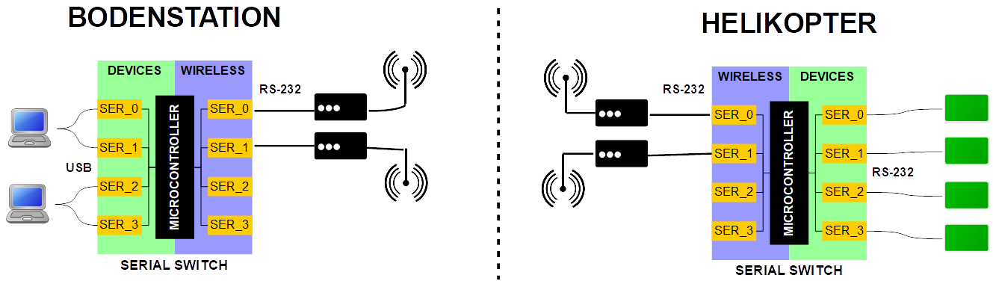
Funktionalität
Notes:
Serial Switch = Flexible Plattform die dank mehreren möglichen Versandskanälen Daten zuverlässig übermittelt.
Wenn ein
Nimmt Rohdaten entgegen in Form von Bytes, verpackt sie und versendet sie über konfigurierten Kanal -> entpacken, Rohdaten ausgeben
UAV = unmaned aerial vehicle
Konfigurierbar:
Baudraten
Auf welchem Kanal werden sie ans Modem weitergegeben
Paketgrösse
Acknowledge
Resend-Intervall
Resend-Versuche
Maximaler Durchsatz pro Modem
Teensy = Arduino IDE

Slide 4
Aufgabenstellung
Zuverlässigkeit:
10% - 20% Datenverlust
Interferenz -> Fehlerhafte Daten
Verschiedene Modems/Kanäle mit verschiedenen Übertragungscharakteristiken
Vertraulichkeit:
Kommunikation nicht abhörbar / manipulierbar
Keine Manipulation der geloggten Flugdaten (Black Box)
Notes:
Zuverlässigkeit der Datenübertragung soll sichergestellt werden.
10-20% Datenverlust durch instabile Verbindung zwischen Modems
Interferenz -> Fehlerhafte Daten
Algorithmus der die zur Verfügung stehenden Modems/Kanäle optimal nutzt und die Daten verteilt
Black Box = Flight Recorder

Slide 5
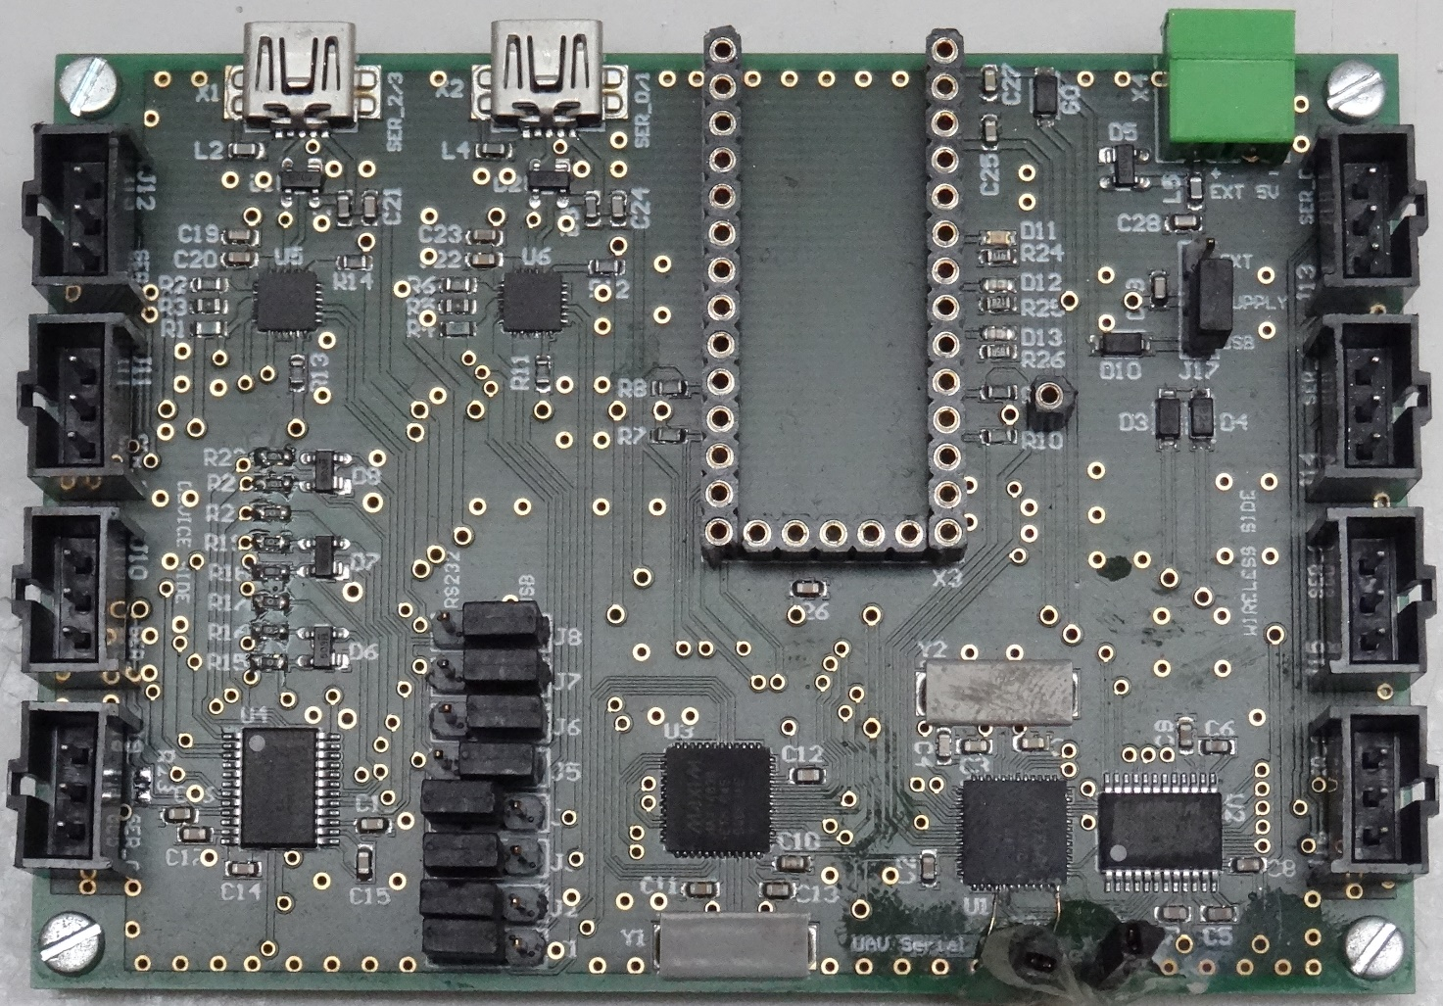
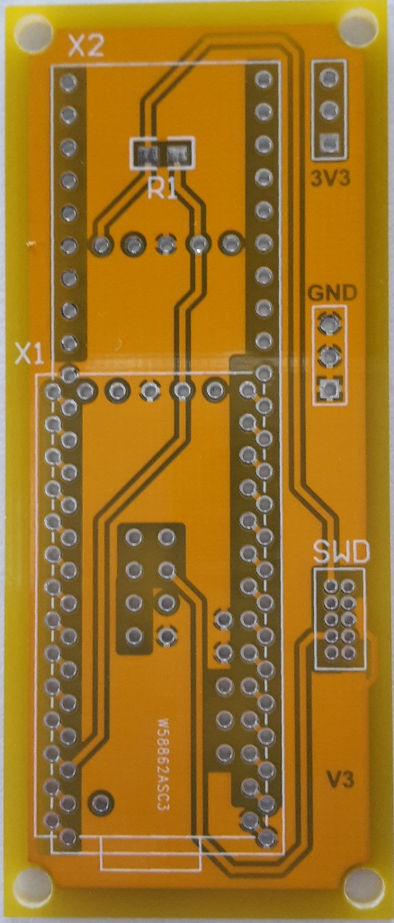
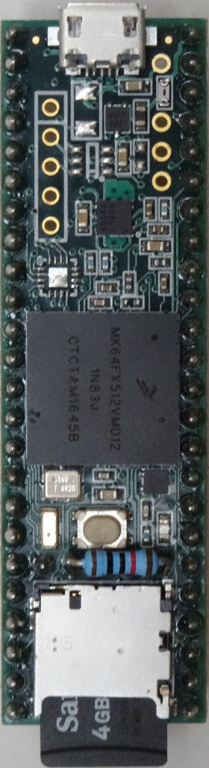
Hardware
Notes:
Nur 1 Adapterboard zur Verfügung bei VA1 -> Bestellung von PCB bei PCB Way von Aeroscout
4 Schnittstellen auf Device Seite, 4 Schnittstellen auf Wireless Seite
Namesgebung:
Device = Rohdaten, Bytes
Wireless = Pakete
USB Input oder RS232 Input
USB Power oder externe 5V Speisung
Adapterboard mit Silkscreen

Slide 6
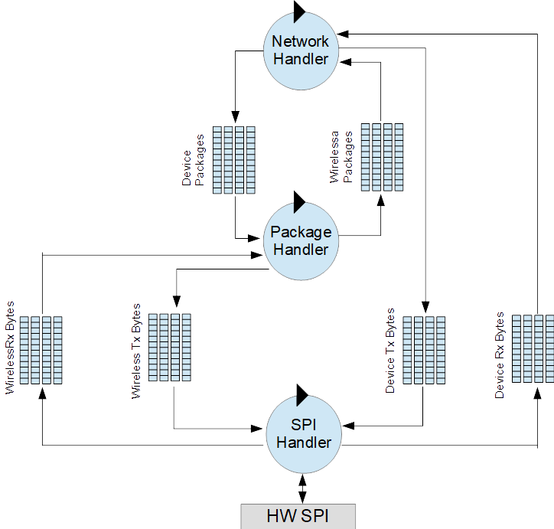
Status der VA1
Notes:
SW Konzept nach VA1, 3 Tasks im ISO/OSI Layer Prinzip
Free RTOS
Task Interkommunikation mit Queues

Slide 7
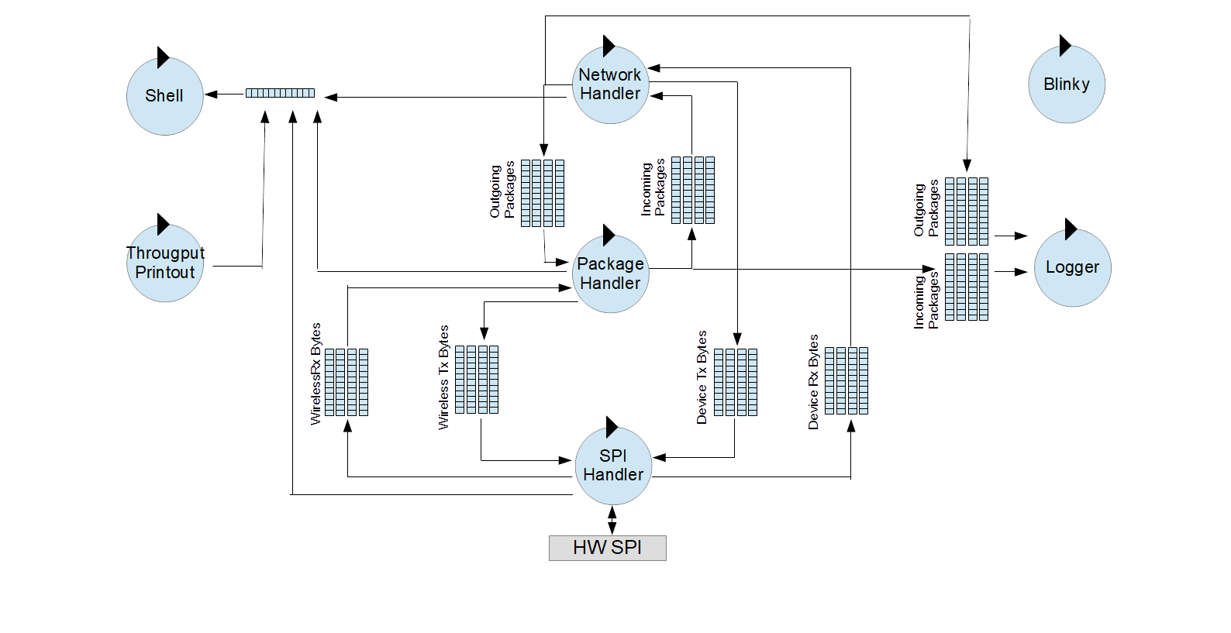
Notes:
Verbesserung der Funktionalität der Tasks
Debug Informationen
Logging
Acknowledge Handling
Mehr Configurationsoptionen

Slide 8
Logging
Notes:
Es werden alle Felder eines Pakets geloggt
CSV
In Hex

Slide 9
Systemanalyse mit Percepio Trace
Memory Leaks
Systemdynamik
Systemperformance
Für Verschlüsselung
Für Error Correction
-> Systemoptimierung
Notes:
Vorher: Analyse mit SystemView -> Limitiert
Ursache für sporadische Hardfaults
Durchschnittliche Auslastung unter 50%
Systemperformance -> Genügend Restbandbreite
Gefühl für SW

Slide 10
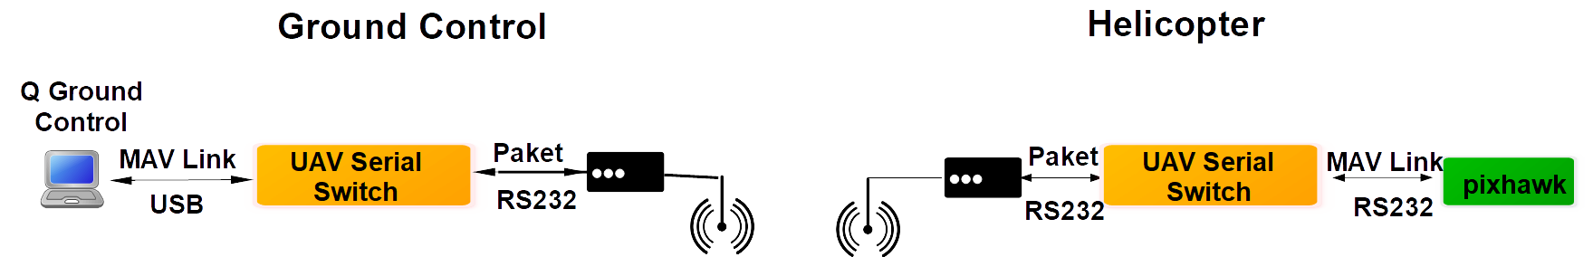
500 Bps / 17-30 Bps
5 kBps / 100-250 Bps
Notes:
QGC: Open Source SW als Ground Station
PixHawk: Open Source Autopilot

Slide 11
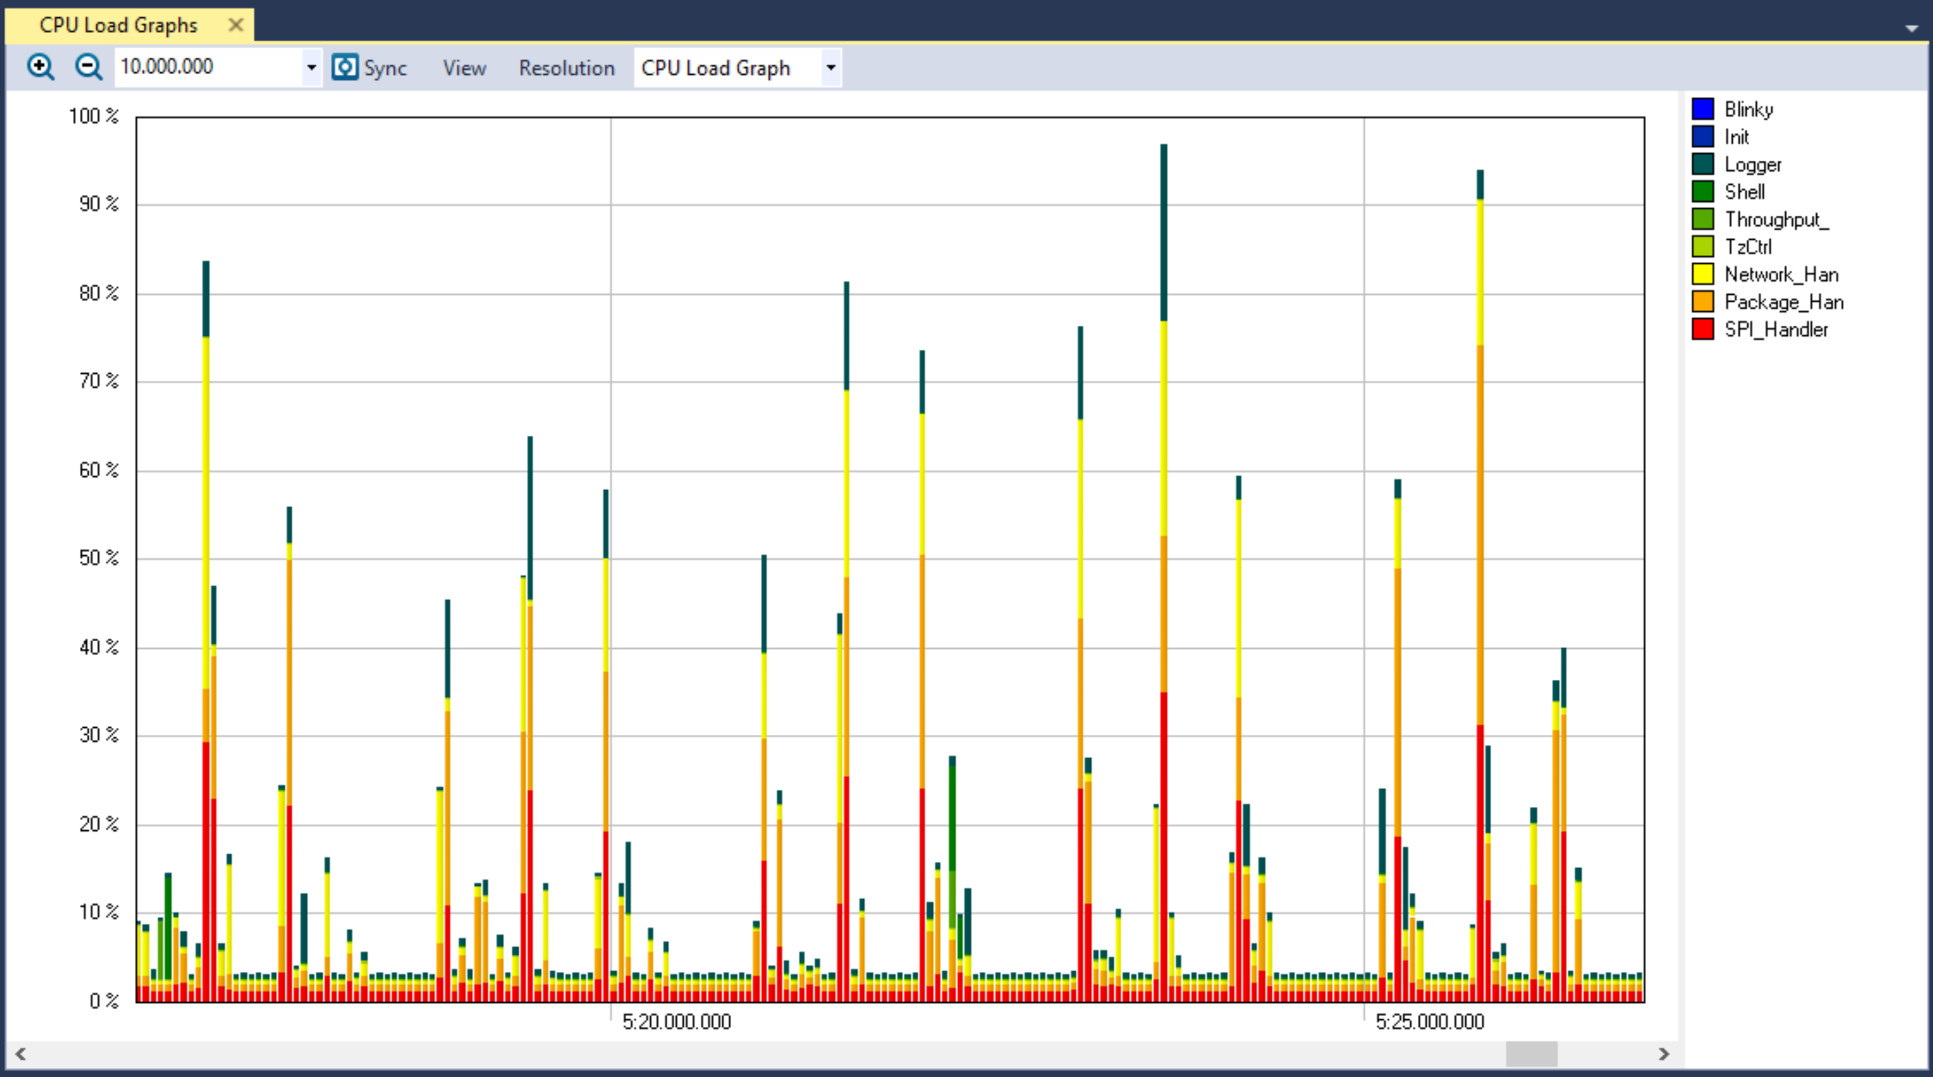
Notes:
Link aufgebaut
Periodisch:
Pixhawk -> QGC: 100Bytes – 250 Bytes pro Sekunde
QGC -> Pixhawk: 17-30 Bytes pro Sekunde
Auslastung: Unter 10%

Slide 12
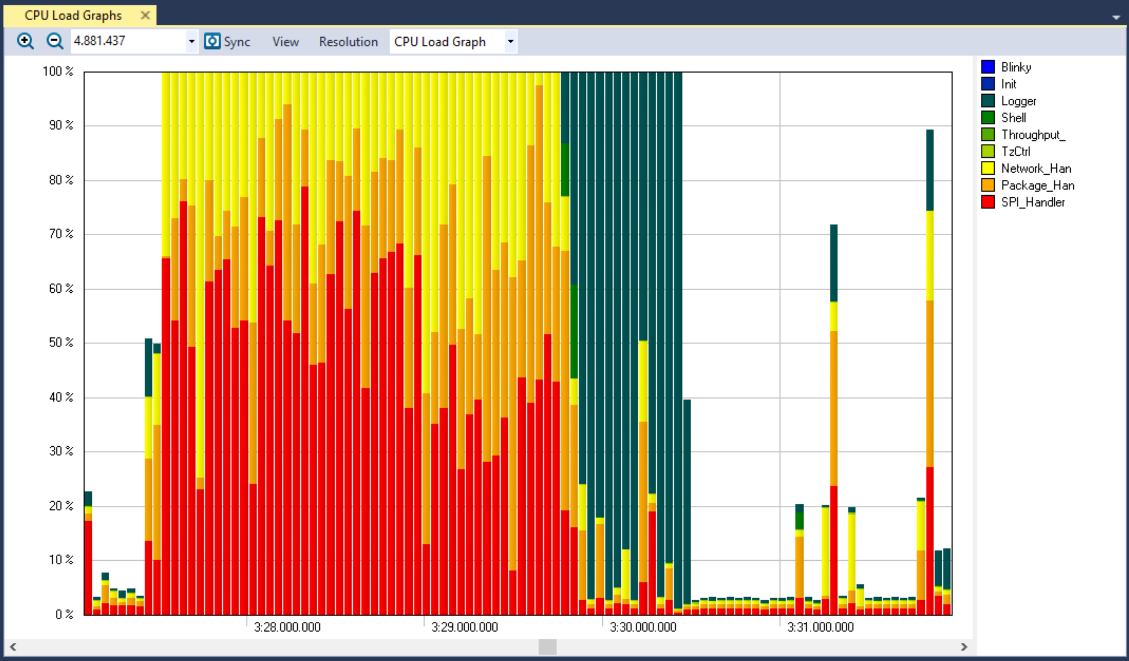
Notes:
Verbindungsaufbau
5kBytes received from pixhawk pro Sekunde während ca. 1.5-2sek
500 Bytes sent to pixhawk pro Sekunde während ca. 1.5-2sek
Golay-> Verdoppelt Datenmenge

Slide 13
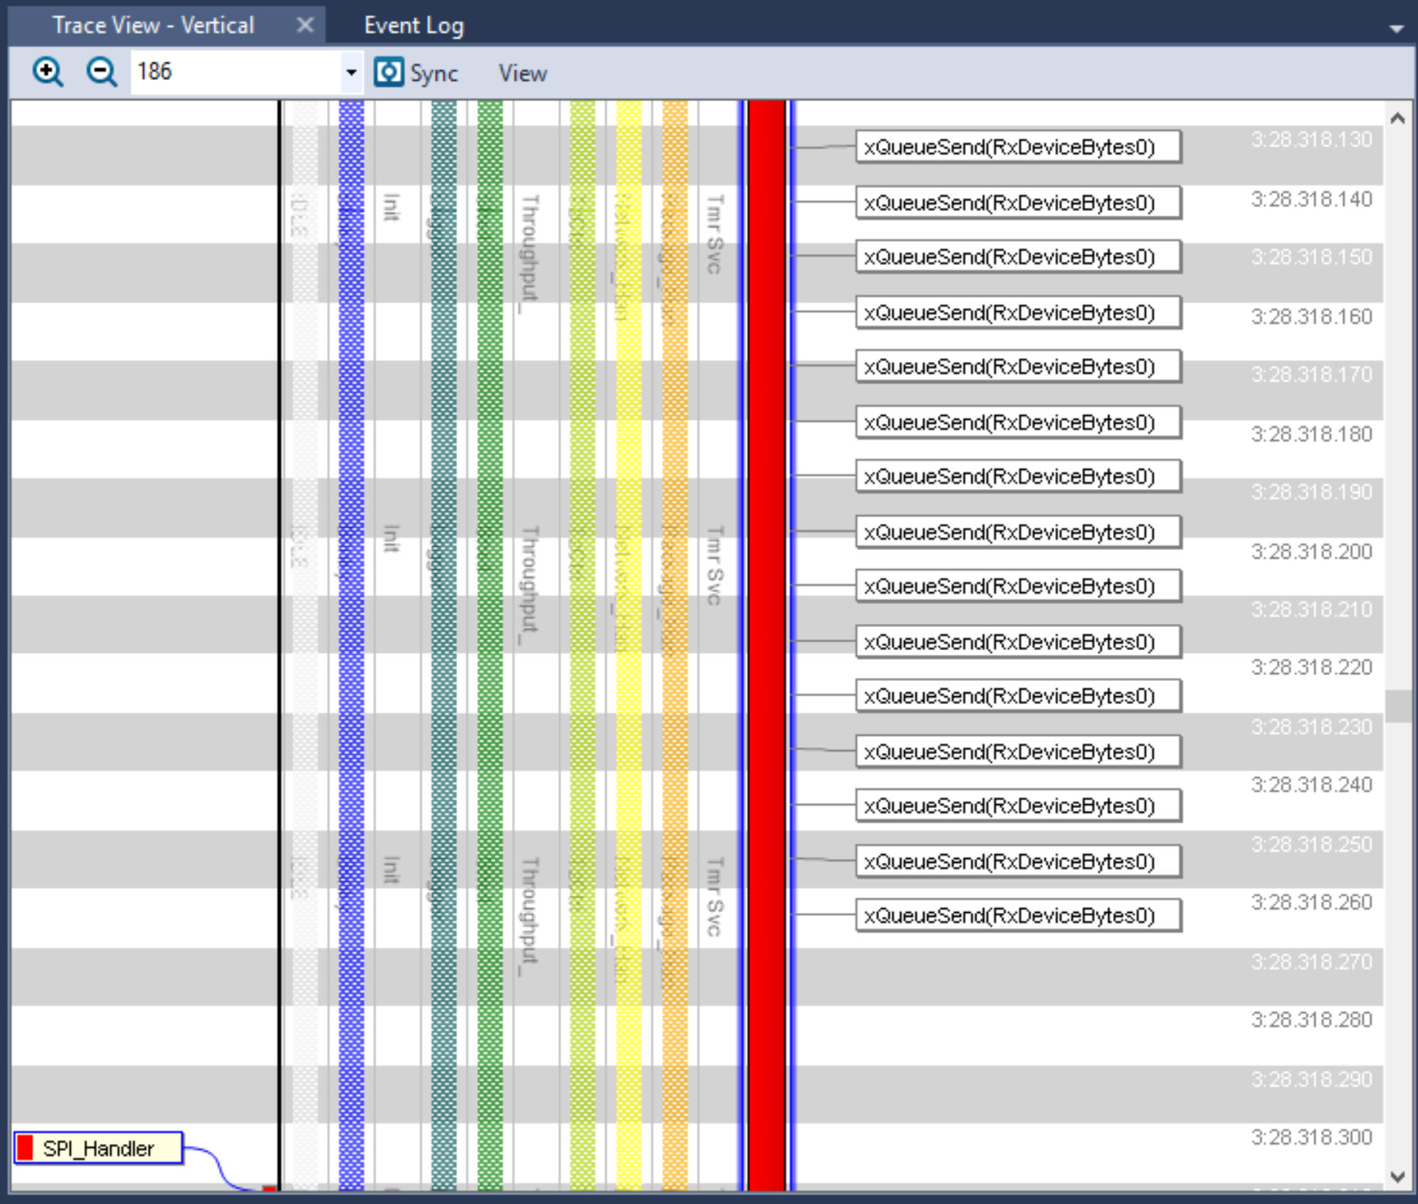
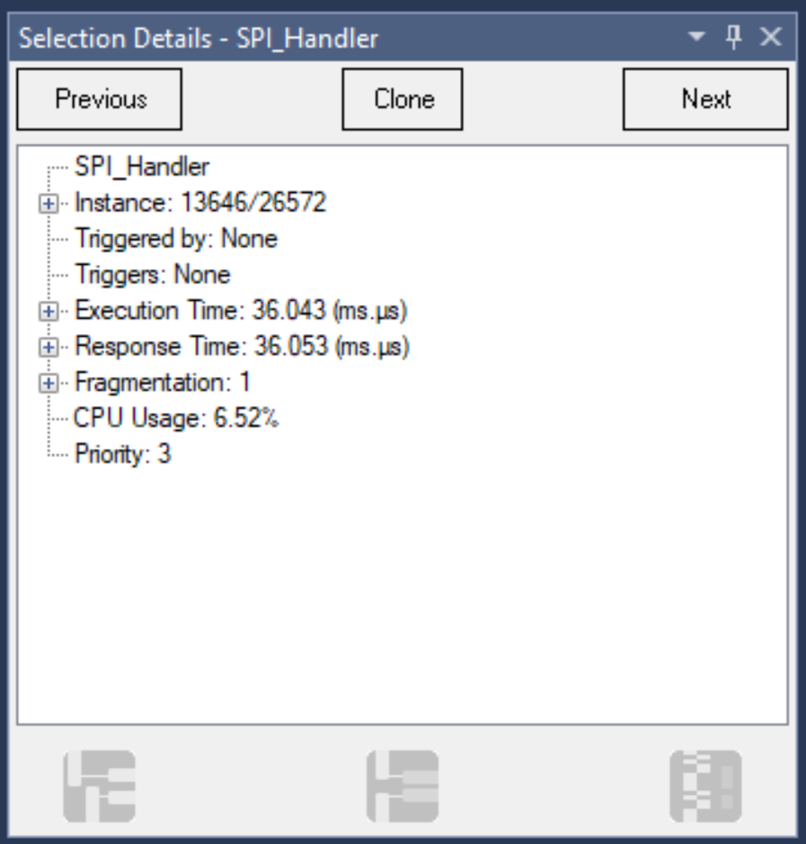
Notes:
Normalerweise braucht eine Queue Operation ca. 10 us, manchmal blokiert sie aber mehrere millisekunden! Durchschnittlich ca. 5ms
Maximaler Durchsatz: 100kHz! 128Byte HW Buffer -> SPI läuft mit 20MHz
Messfehler? Toolfehler? -> Systemviewer
Fehler FRTOS?
Neues FRTOS? -> Changelog

Slide 14
Zuverlässigkeit
Bitfehler:
Error Detection -> CRC & Golay
Error Correction -> Golay
Notes:
Zwei verschiedene Arten von Fehlern:
Pakete kommen gar nicht an -> Resend
Pakete kommen fehlerhaft an

Slide 15
Modem Konfiguration
 | ARF 868 ULR 500mW | RFD 900x
Spannungslevel | RS232 Level (+-12V) | 3.3V
Übertragung | ? | Frequency Hopping Spread Spectrum
MAV Link | - | RSSI an MAV Link anfügbar
Paketmodus | Off / Max. 1024 Bytes Payload pro Paket, Subnetzwerke konfigurierbar ACK aktivierbar -> 3 Retries | ?
Konfigurationsmodus | AT Command via UART aktivierbar | AT Command via UART aktivierbar
Encryption | - | Off / 128 Bit AES data encryption
Error Correction / Detection | Error Detection mit 16 Bit CRC im Paketmodus | Golay Error Correction
RSSI | Off / On (8 Bit, in dBm, Absolutwert) | Off / On -> Wird ans MAVLink Protokoll angehängt
Notes:
Frequency-hopping spread spectrum (FHSS) is a method of transmitting radio signals by rapidly switching a carrier among many frequency channels, using a pseudorandom sequence known to both transmitter and receiver. ... FHSS is a wireless technology that spreads its signal over rapidly changing frequencies.

Slide 16
Zuverlässigkeit
Error Correction Code: Golay G₂₄
[24, 12, 8]
Rate = 12/24 = 0.5
7-bit Fehler werden erkannt
3-bit Fehler können korrigiert werden
Notes:
[Length of codeword, dimension of code, min hamming distance between two codewords]
Linkaufbau nicht möglich da zu viele Daten

Slide 17
Zuverlässigkeit
Paketverlust:
Acknowledge
Paketstrom und Retry wenn kein Acknowledge innerhalb von Timeout
Nächstes Paket erst senden wenn vorheriges bestätigt
Resend
Empfänger fordert fehlendes Paket nochmal an
Kombination aus Acknowledge und Resend
Redundante Datenübertragung
Notes:
Pakete kommen gar nicht an oder zu viele Bitfehler um sie korrigieren zu können

Slide 18
Modem Konfiguration
 | ARF 868 ULR 500mW | RFD 900x
Spannungslevel | RS232 Level (+-12V) | 3.3V
Übertragung | ? | Frequency Hopping Spread Spectrum
MAV Link | - | RSSI an MAV Link anfügbar
Paketmodus | Off / Max. 1024 Bytes Payload pro Paket, Subnetzwerke konfigurierbar ACK aktivierbar -> 3 Retries | ?
Konfigurationsmodus | AT Command via UART aktivierbar | AT Command via UART aktivierbar
Encryption | - | Off / 128 Bit AES data encryption
Error Correction / Detection | Error Detection mit 16 Bit CRC im Paketmodus | Golay Error Correction
RSSI | Off / On (8 Bit, in dBm, Absolutwert) | Off / On -> Wird ans MAVLink Protokoll angehängt
Notes:
Frequency-hopping spread spectrum (FHSS) is a method of transmitting radio signals by rapidly switching a carrier among many frequency channels, using a pseudorandom sequence known to both transmitter and receiver. ... FHSS is a wireless technology that spreads its signal over rapidly changing frequencies.

Slide 19
Informationssicherheit
Vertraulichkeit: Daten dürfen lediglich von autorisierten Benutzern gelesen bzw. modifiziert werden -> Verschlüsselung
Integrität: Daten dürfen nicht unbemerkt verändert werden -> CRC/Hash Funktion
Verfügbarkeit: Datenzugriff gewährleistet
Authentizität: Ersteller der Message bekannt -> Digitale Signatur
Notes:
Vertraulichkeit: Nicht abhörbar
Integrität: Nicht unbemerkt veränderbar
Verfügbarkeit: Daten abrufbar
Authentizität: Der Empfänger ist sich sicher, dass die Daten vom richtigen Sender kommen

Slide 20
Vertraulichkeit
Verschlüsselte Datenübertragung:
Teensy hat Hardware Encryption Support für: DES, 3DES, AES, MD5, SHA-1 und SHA-256
mmCAU (Library von NXP für Cortex M4)
Notes:
Encryption Support siehe Manual https://www.nxp.com/docs/en/data-sheet/K64P144M120SF5.pdf S.1
CAU: Crypto Accaleration Unit verwendet Hardware Verschlüsselung vom Coretex M4

Slide 21
Modem Konfiguration
 | ARF 868 ULR 500mW | RFD 900x
Spannungslevel | RS232 Level (+-12V) | 3.3V
Übertragung | ? | Frequency Hopping Spread Spectrum
MAV Link | - | RSSI an MAV Link anfügbar
Paketmodus | Off / Max. 1024 Bytes Payload pro Paket, Subnetzwerke konfigurierbar ACK aktivierbar -> 3 Retries | ?
Konfigurationsmodus | AT Command via UART aktivierbar | AT Command via UART aktivierbar
Encryption | - | Off / 128 Bit AES data encryption
Error Correction / Detection | Error Detection mit 16 Bit CRC im Paketmodus | Golay Error Correction
RSSI | Off / On (8 Bit, in dBm, Absolutwert) | Off / On -> Wird ans MAVLink Protokoll angehängt
Notes:
Frequency-hopping spread spectrum (FHSS) is a method of transmitting radio signals by rapidly switching a carrier among many frequency channels, using a pseudorandom sequence known to both transmitter and receiver. ... FHSS is a wireless technology that spreads its signal over rapidly changing frequencies.

Slide 22
Integrität / Authentizität
Digitale Signatur von Log Files
Authentizität
Integrität
Nachweisbarkeit (non-repudiation)
Asymmetrisches Verschlüsselungsverfahren
Hash Code an Log Files anhängen
Notes:
Mbed tls
Authentizität = Identität des Erstellers
Inetgrität = Daten müssen unveränderbar sein
Nachweisbarkeit = Sender kann nicht abstreiten, dass er der Verfasser ist
Schlüsselgenerierung / Schlüsselverteilung
Key Generation mithilfe der 128-Bit ID des uC

Slide 23
Nächste Schritte
Systemauslastung bei QGC Link Aufbau
Digitale Signatur von Log Files
Load Balancing Modell Entwurf
Feldtest mit Golay Error Correcting Code
Verschlüsselung
RTC -> Zeitstempel für Logging

Slide 24
Fragen?

Slide 25
Zuverlässigkeit
Error Detection: CRC
CRC 8 = 8-bit CRC = 256 CRC Werte
CRC 16 = 16-bit CRC = 65’536 CRC Werte
Wahrscheinlichkeit, einen Fehler nicht zu bemerken = 1/256 resp. 1/ 65’536
Hardware CRC
Notes:
[Length of codeword, dimension of code, min hamming distance between two codewords]

Slide 26
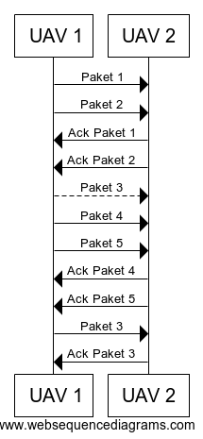
Zuverlässigkeit
Datenverlust:
Dauernder Datenversand, wenn innerhalb eines Timeouts das Acknowledge nicht kommt, wird Paket nochmal versandt
Notes:
UAV 1 -> UAV 2: Paket 1UAV 1 -> UAV 2: Paket 2UAV 2 -> UAV 1: Ack Paket 1UAV 2 -> UAV 1: Ack Paket 2UAV 1 --> UAV 2: Paket 3UAV 1 -> UAV 2: Paket 4UAV 1 -> UAV 2: Paket 5UAV 2 -> UAV 1: Ack Paket 4UAV 2 -> UAV 1: Ack Paket 5UAV 1 -> UAV 2: Paket 3UAV 2 -> UAV 1: Ack Paket 3

Slide 27
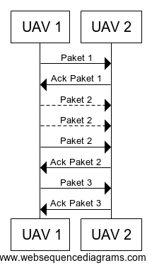
Zuverlässigkeit
Datenverlust:
Jedes Paket wird zuerst bestätigt bevor das nächste versendet wird
Notes:
UAV 1 -> UAV 2: Paket 1UAV 2 -> UAV 1: Ack Paket 1UAV 1 --> UAV 2: Paket 2UAV 1 --> UAV 2: Paket 2UAV 1 -> UAV 2: Paket 2UAV 2 -> UAV 1: Ack Paket 2UAV 1 -> UAV 2: Paket 3UAV 2 -> UAV 1: Ack Paket 3

Slide 28
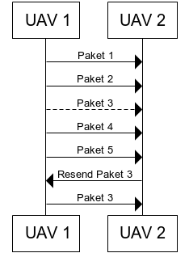
Zuverlässigkeit
Datenverlust:
Der Empfänger merkt, wenn eine Packetnummer fehlt und fordert das Packet nochmal an
Notes:
UAV 1 -> UAV 2: Paket 1UAV 1 -> UAV 2: Paket 2UAV 1 --> UAV 2: Paket 3UAV 1 -> UAV 2: Paket 4UAV 2 -> UAV 1: Resend Paket 3UAV 1 -> UAV 2: Paket 3

Slide 30
FreeRTOS
Version verwendet: V9.0.0 (Es gäbe noch V9.0.1)
Aktuellste Version: V10.0.1
Einführung von Streambuffers und Messagebuffers. Hier gibt es nur ein Reader und ein Sender
Problem:
HW Flow Control / SPI Handler / HW Buffer wird nicht genug schnell ausgelesen
Notes:
Stream buffers are an RTOS task to RTOS task, and interrupt to task communication primitives. Unlike most other FreeRTOS communications primitives, they are optimised for single reader single writer scenarios, such as passing data from an interrupt service routine to a task, or from one microcontroller core to another on dual core CPUs. Data is passed by copy - the data is copied into the buffer by the sender and out of the buffer by the read. Stream buffers pass a continuous stream of bytes. Message buffers pass variable sized but discrete messages. Message buffers use stream buffers for data transfer.

Slide 31
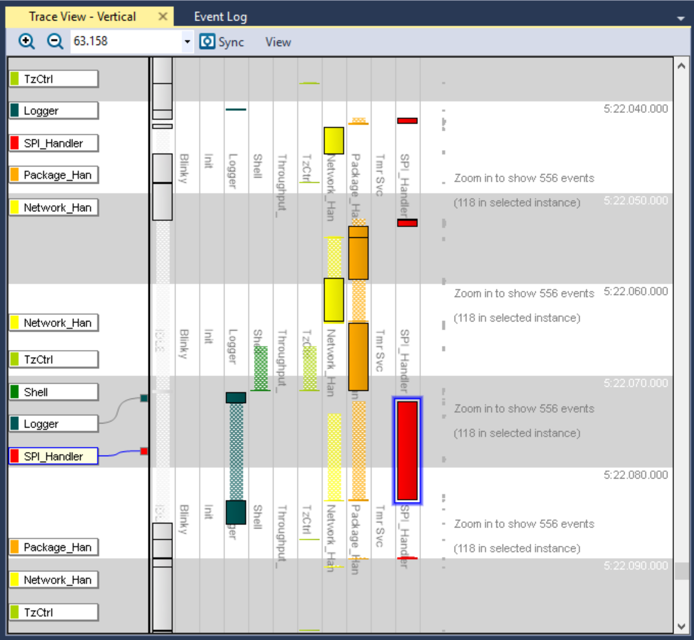
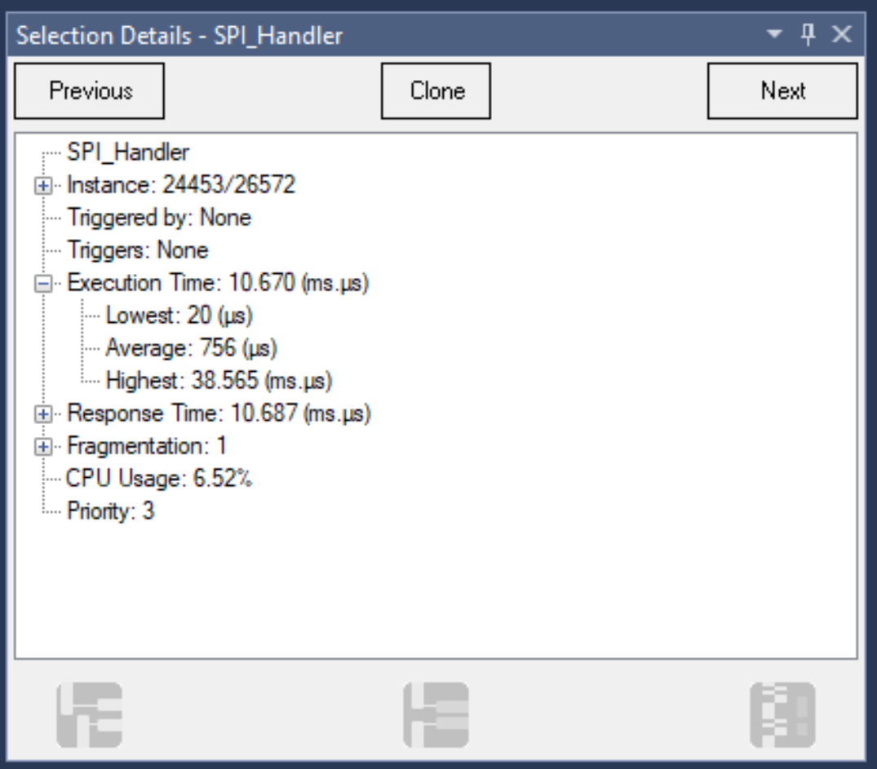
Notes:
Events wie:
Queue Operationen
Context Switches
Scheduler Informationen
User Events
Memory Heap Utilization

